Slide 1
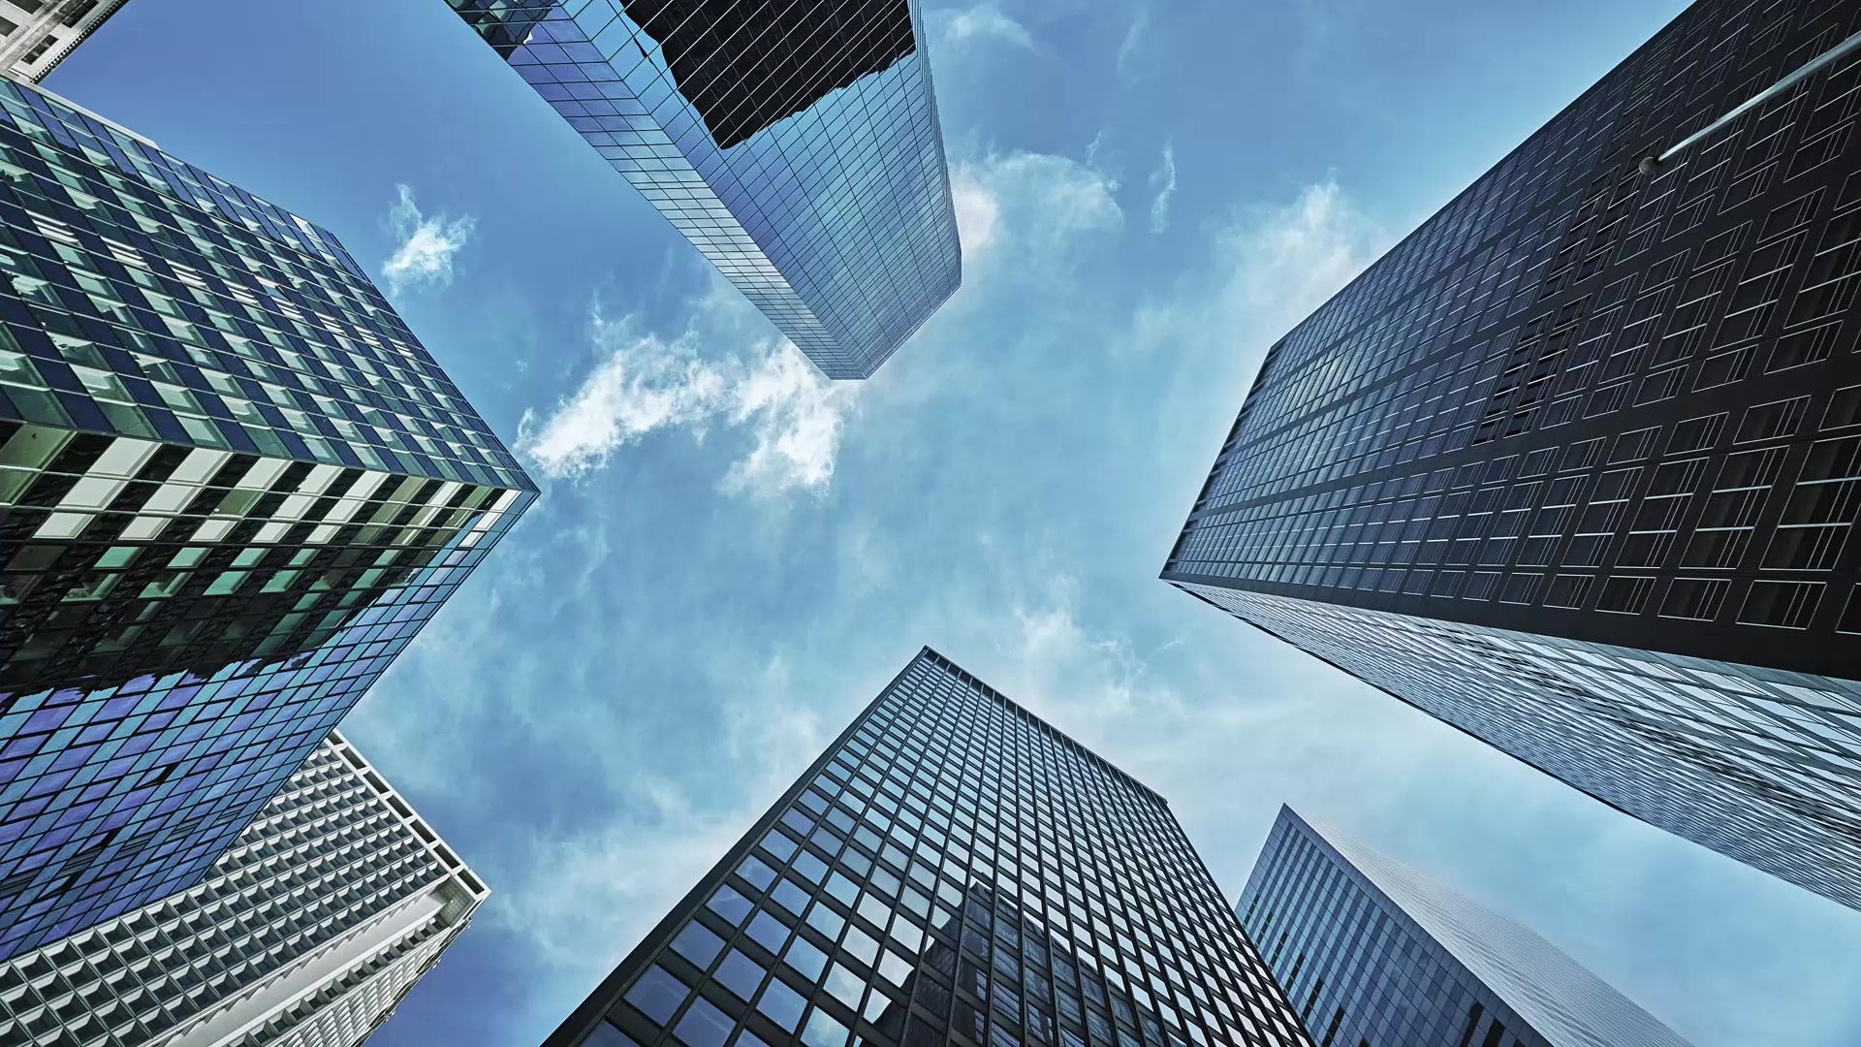
Územní plánování a urbanismus
Cvičení 2

Slide 2

Problémy (?) městského plánování v brněnské praxi…
https://www.ceskatelevize.cz/porady/14706379133-komu-patri-mesto/222562263300001/

Slide 3
Cvičení 2
přečtěte si text Moravská města (Láznička, 1948 – ve studijních materiálech) a vyberte si dvě moravská zakládaná města a velice stručně popište jejich morfostrukturu, typ, historické podmínky založení apod.
vývoj měst porovnejte na:
  snímcích z II./III. vojenského mapování (či jiných dostupných historických map)
  na současném snímku
stručně zhodnoťte nejvýznamnější změny, které modifikovaly středověkou formu města
můžete se inspirovat přímo Lázničkou nebo použít svůj vlastní jazyk
zamyslete se jak nad fyzickými tak sociálně-ekonomickými charakteristikami území (proč město vypadá tak, jak vypadá?)

Slide 4
Cvičení 2
stručně, ale věcně vyzdvihněte hlavní změny, které v území proběhly
rozsah max 2 A4 (včetně obrázků)
prezentace na další hodině:
  práci odreprezentují 2 studenti (na 5 minut)
  dobrovolníci…jinak vyberu já!
deadline: úterý 15. října 23:59

Slide 5
Díky za pozornost!

